Slide 1

티스핀에 대해 알아볼까요?
테트리스 실전- T스핀 기초

Slide 2
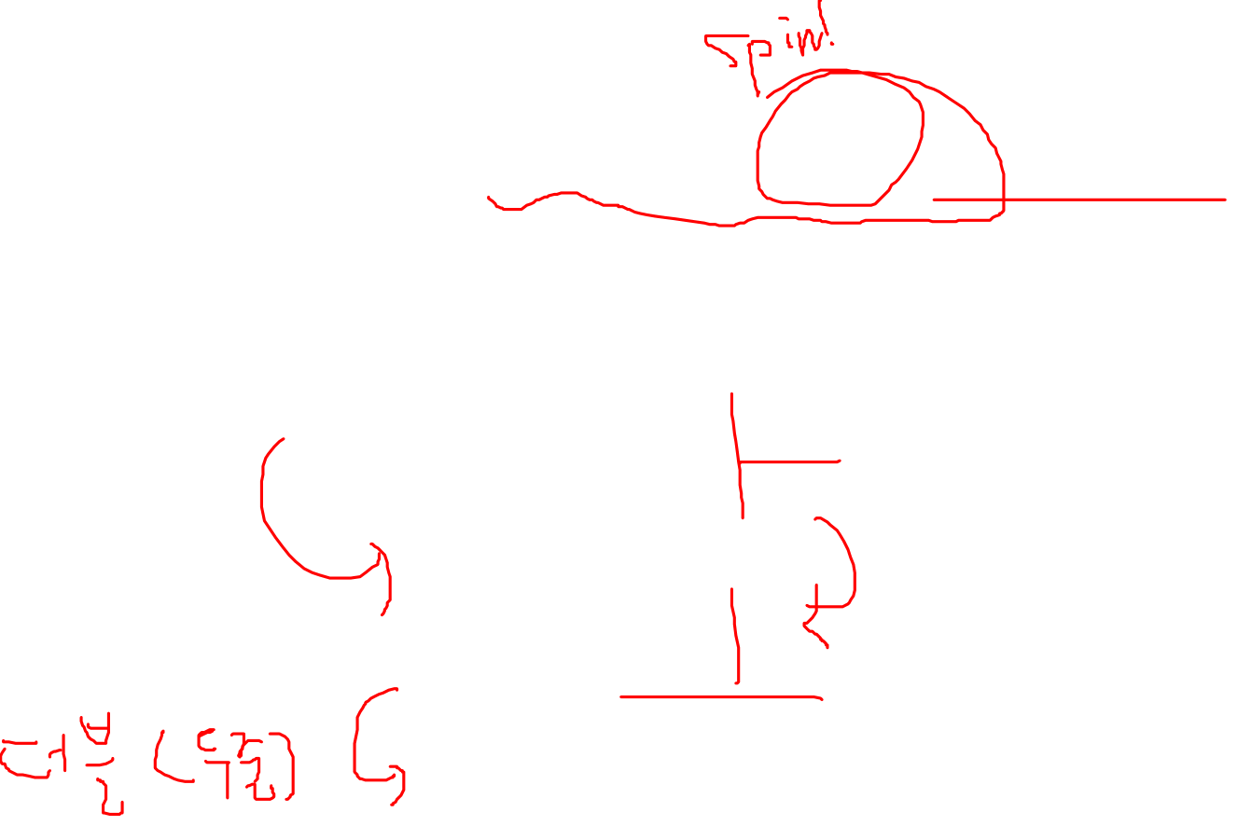
티스핀 이란?
티스핀이란 테트리스의 T 미노를 돌려서 끼워넣는것을 말합니다.
다음 예시를 보세요.

Slide 3
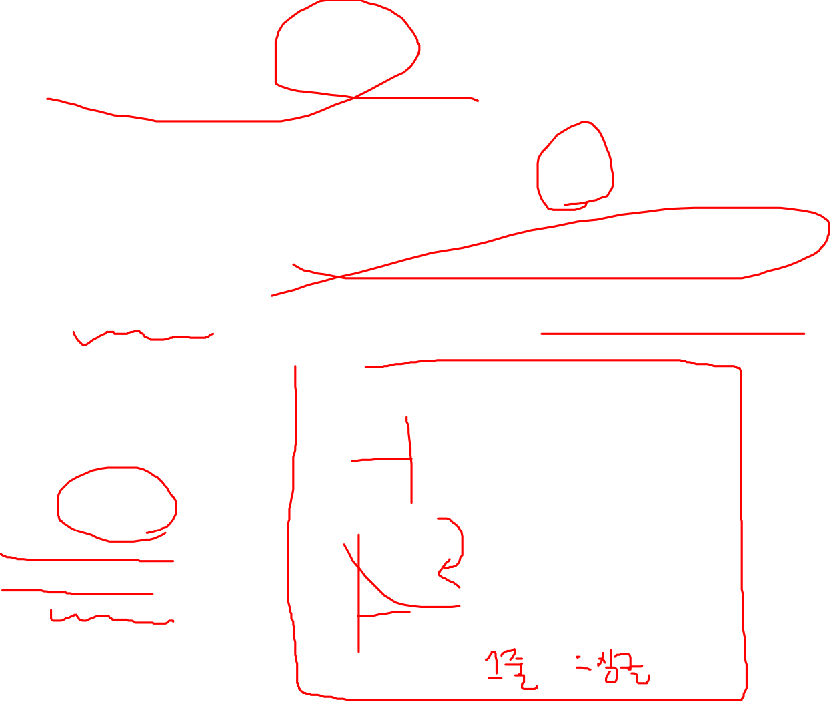
티스핀 미니란?
티스핀 미니는 티스핀 중 벽을 사용한 티스핀을 말합니다.
일반적으로 다음 예시를 보면 이해가 갈것입니다.
백투백 보너스는 있으나 티스핀 보너스는 없습니다.
백투백:
테트리스/티스핀 공격 후
테트리스/티스핀 공격이 다시 나오는것
한줄을 비운 것이므로
티스핀 미니-싱글 이라고 불립니다.

Slide 4
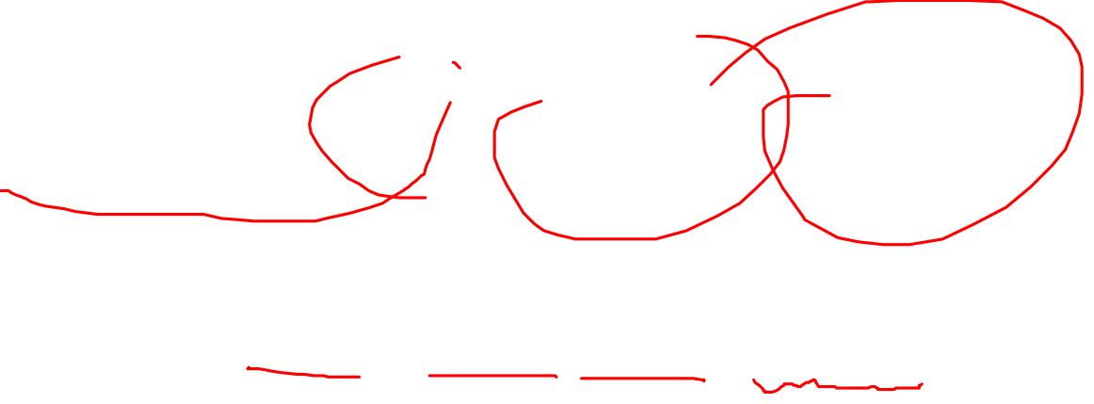
티스핀 싱글,더블,트리플
각각 한줄, 두줄, 세줄 클리어를 말합니다.

